Slide 1

ASP .NET AJAX
Leonardo Lourenço Silva
MCT, MCPD, MCTS, MCP
http://leolosi.wordpress.com
http://linkedin.com/in/leolosi
http://slideshare.net/leolosi
http://grou.ps/dotnetcoders

Slide 2
Introdução ao AJAX
Considerações:
AJAX (Asynchronous JavaScript And XML)
1
Combinação das Linguagens (JavaScript e XML)
2
Solicitações são feitas de forma assíncrona
3

Slide 3
JavaScript
Considerações:
Linguagem utilizada no lado do Cliente
1
Responsável pelas requisições assíncronas (cliente e servidor)
2
A maioria dos browsers oferece suporte a JavaScript
3
É possível desabilitar seu funcionamento
4

Slide 4
XML
Considerações:
Requisições AJAX o conteúdo é retornado em forma de XML (JSON)
1
Síntaxe baseada em tags (<Tag></Tag>)
2
Linguagem de marcação conhecida por qualquer navegador web
3
Utilizada para integrar plataformas, ambientes, sistemas diferentes
4

Slide 5
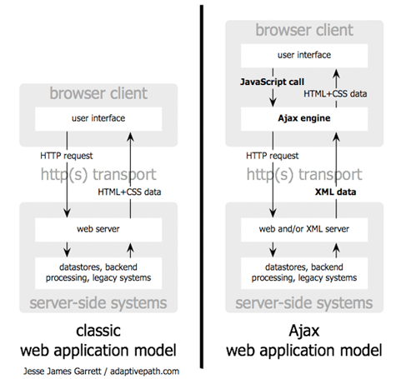
Requisição AJAX

Slide 6
Componentes AJAX
Considerações:
ASP.NET AJAX (AJAX da Microsoft)
1
ASP.NET AJAX EXTENSIONS (Principais Controles AJAX)
2
ASP.NET AJAX Control Toolkit (Controles AJAX RIA)
3

Slide 7



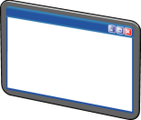




Principais Controles AJAX
ScriptManager
UpdatePanel
UpdateProgress
Timer

Slide 8
Demonstração
1
Conhecendo o controle ScriptManager
2
Conhecendo o controle UpdatePanel
3
Conhecendo o controle UpdateProgress
4
Conhecendo o controle Timer

Slide 9
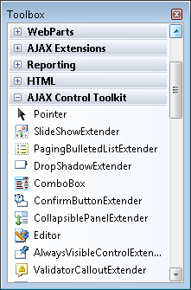
ASP.NET AJAX Control Toolkit
Os controles do AJAX Toolkit permitem criar páginas da Web interativas
Principais controles são:
Accordion
AutoCompleteExtender
CalendarExtender
Editor
ConfirmButtonExtender
DragPanelExtender

Slide 10
Demonstração
1
Configurando o AJAX Control Toolkit
2
Conhecendo os controles
3
Adicionando controles pelo SmartTag (ADD Extender)

Slide 11

Obrigado!
© 2011 Microsoft Corporation. All rights reserved. Microsoft, MSDN, the MSDN logo, and [list other trademarks referenced] are trademarks of the Microsoft group of companies.
The information herein is for informational purposes only and represents the current view of Microsoft Corporation as of the date of this presentation. Because Microsoft must respond to changing market conditions, it should not be interpreted to be a commitment on the part of Microsoft, and Microsoft cannot guarantee the accuracy of any information provided after the date of this presentation. MICROSOFT MAKES NO WARRANTIES, EXPRESS, IMPLIED, OR STATUTORY, AS TO THE INFORMATION IN THIS PRESENTATION.

